Slide 1


Slide 2

Ensemble Pour les Indiens du Guatemala
1994
2024
30 ans de solidarité

Slide 3
LES RÉALISATIONS

Slide 4
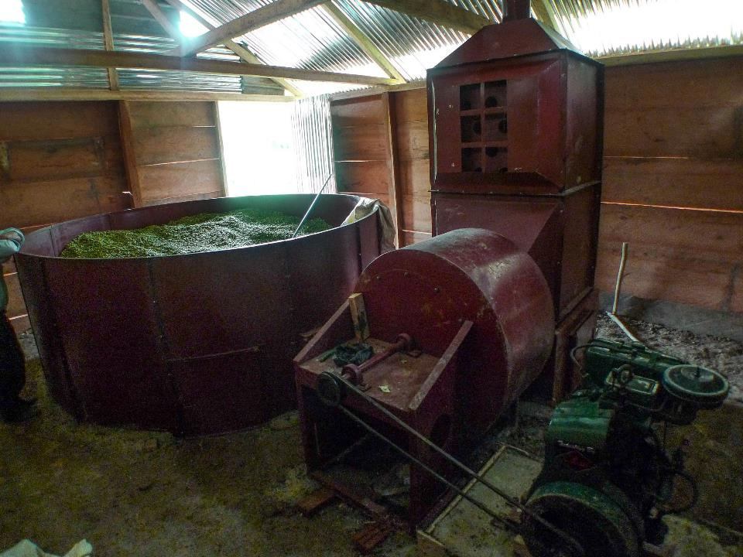
Sécheuses de cardamome

Slide 5
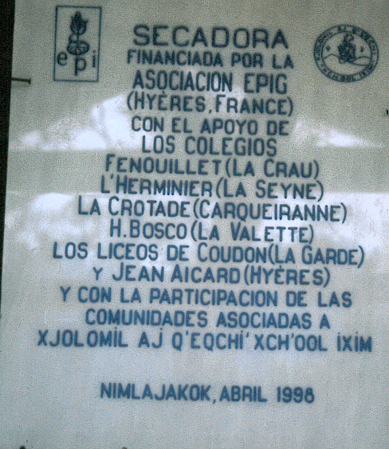

Slide 6
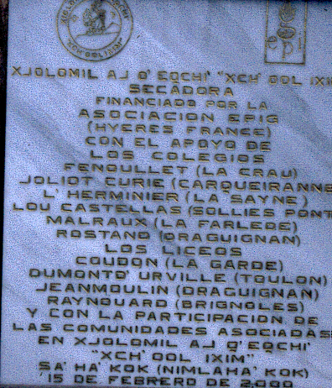

Slide 7
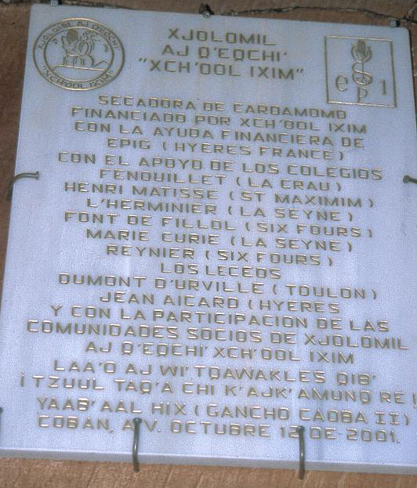

Slide 8
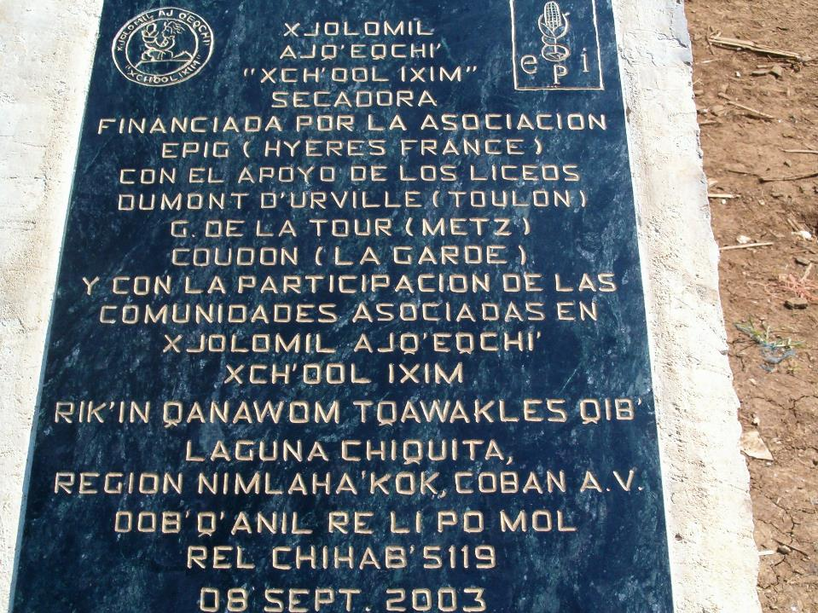

Slide 9
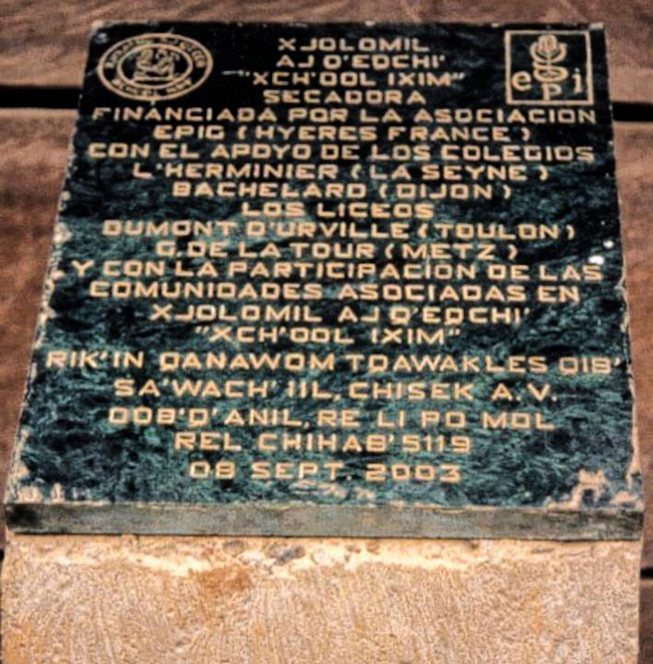

Slide 10
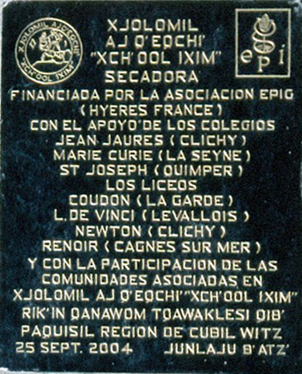

Slide 11
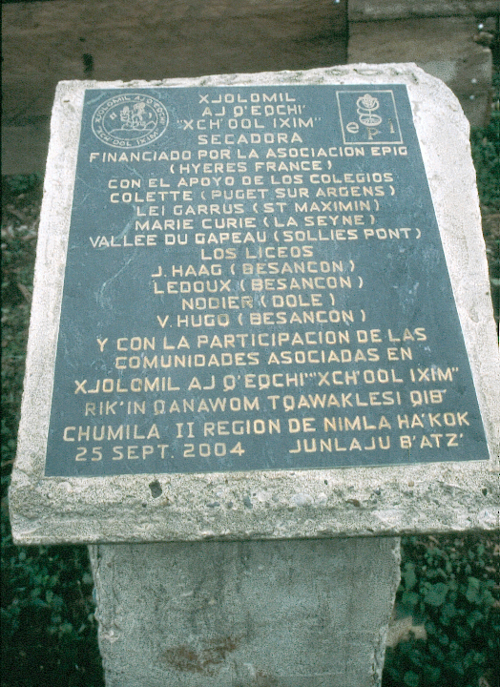

Slide 12
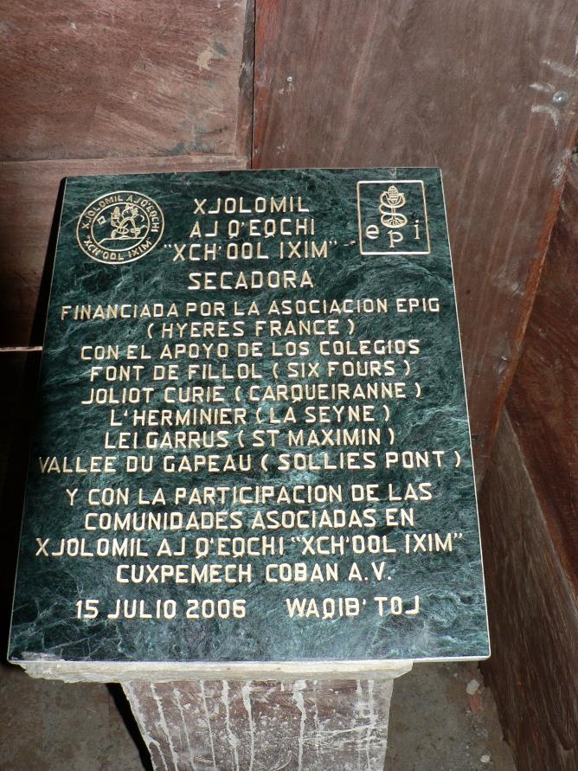

Slide 13
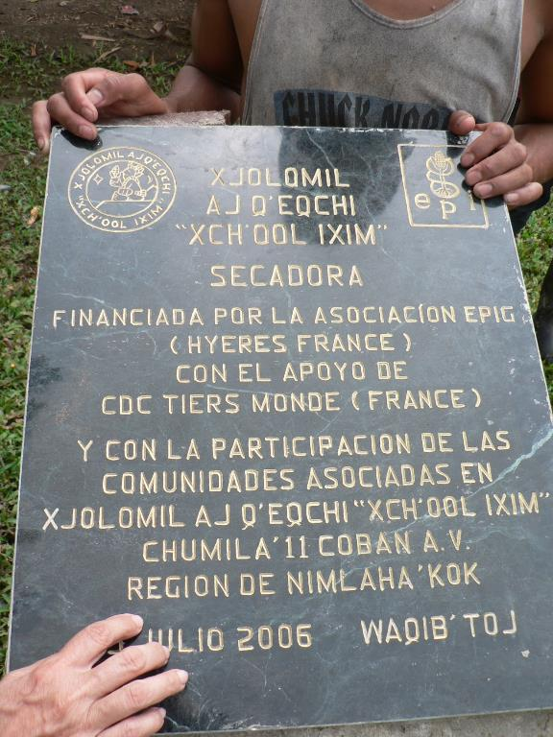

Slide 14
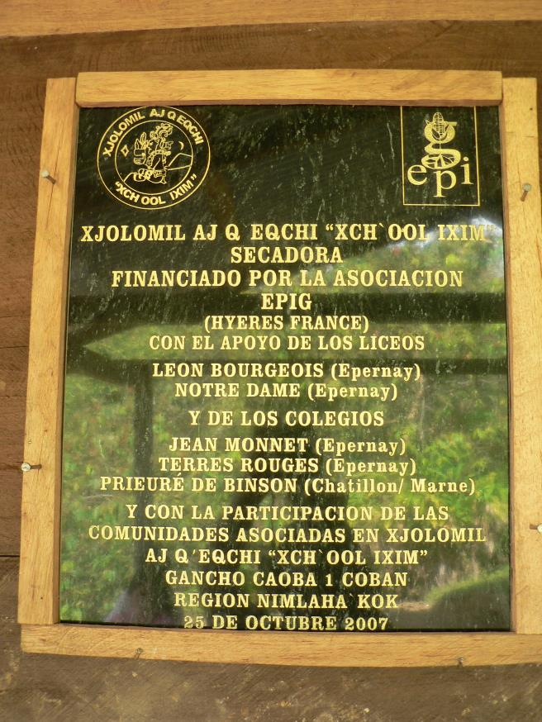

Slide 15
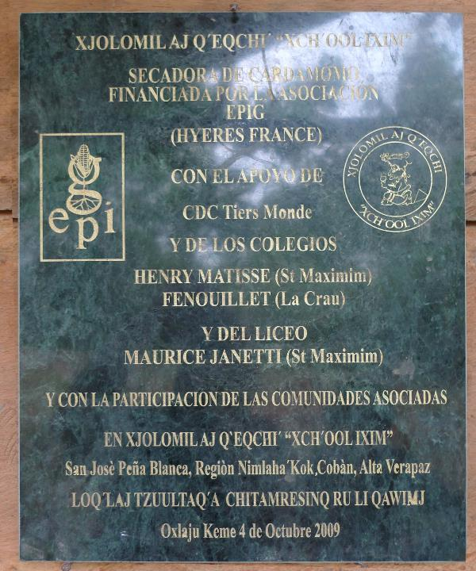

Slide 16
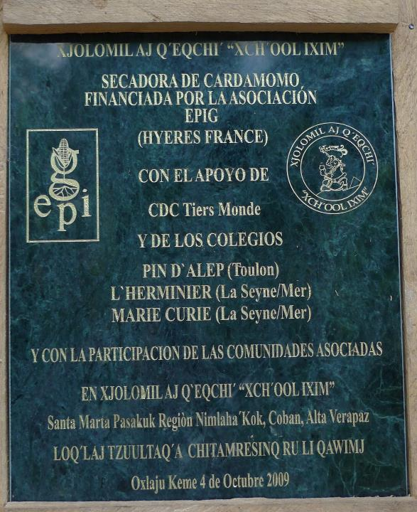

Slide 17
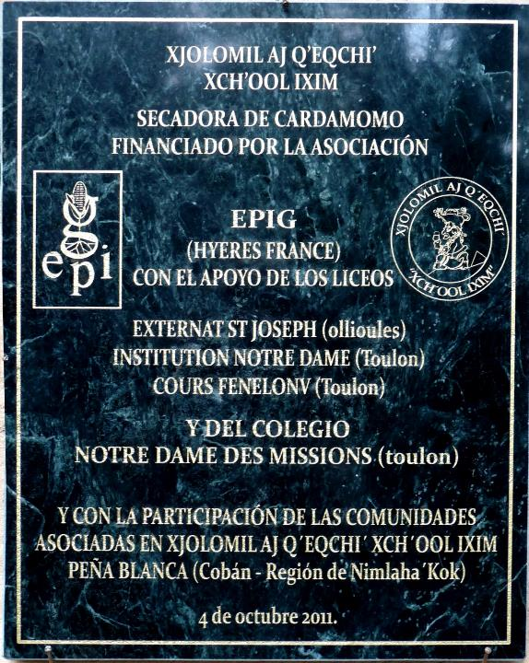

Slide 18
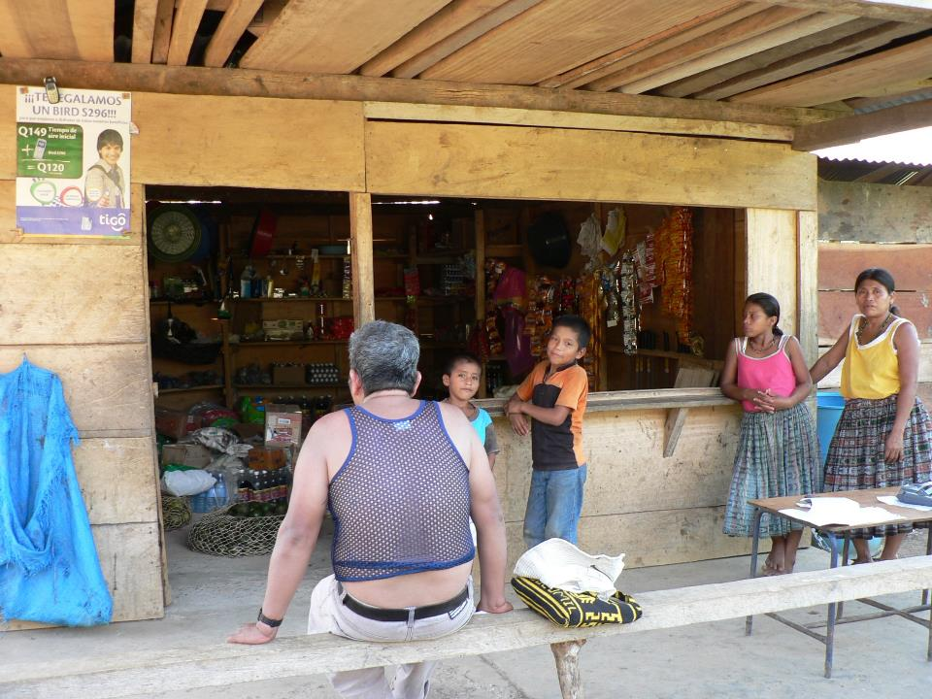


Slide 19
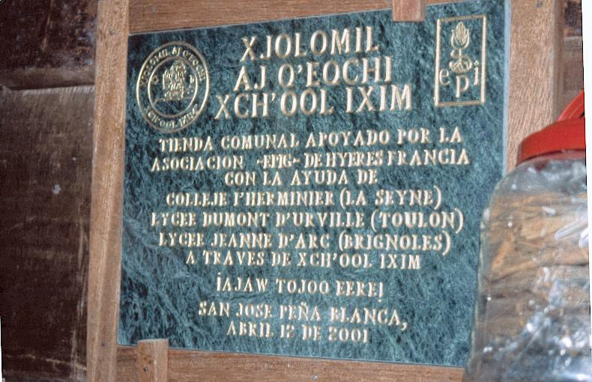

Slide 20
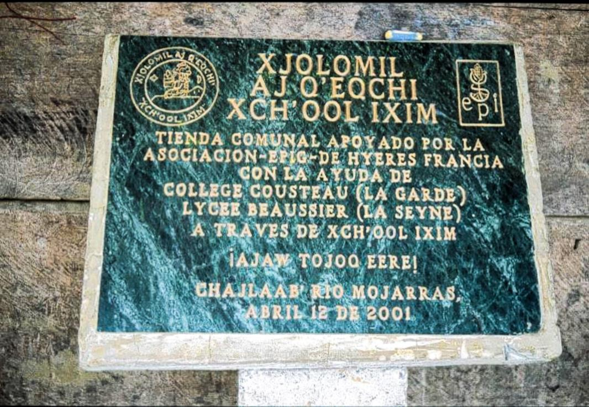

Slide 21
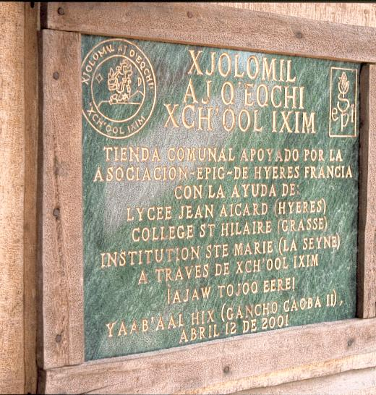

Slide 22
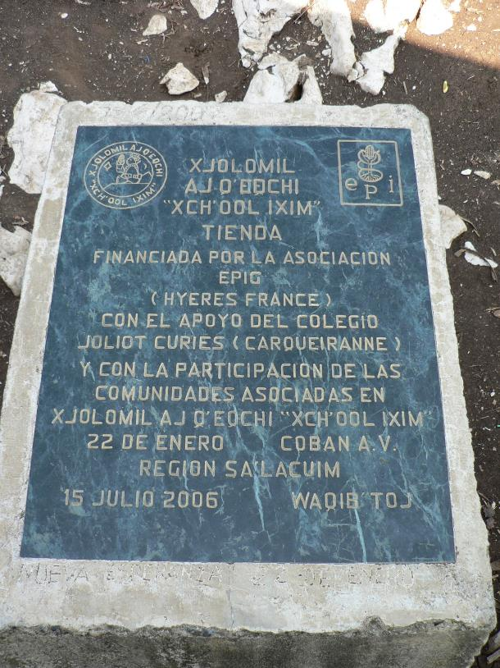

Slide 23
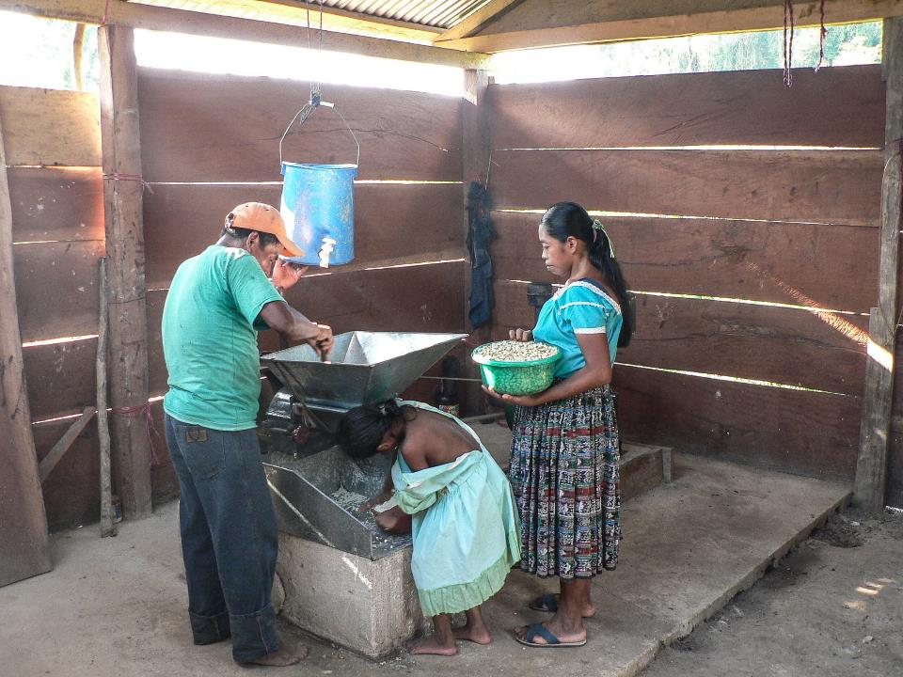
Moulins à maïs

Slide 24
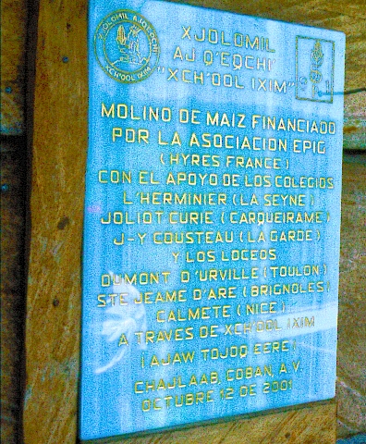

Slide 25
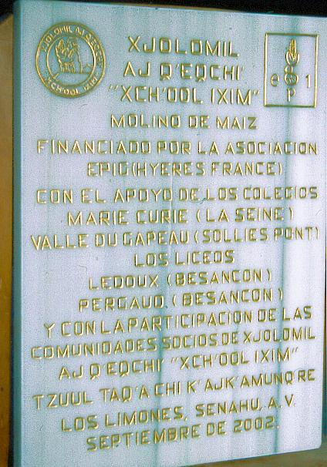

Slide 26
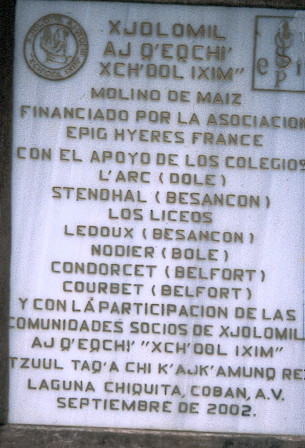

Slide 27
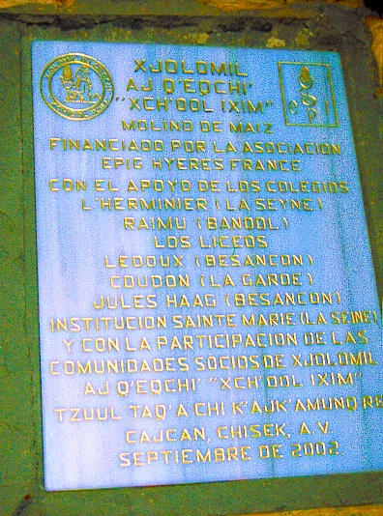

Slide 28
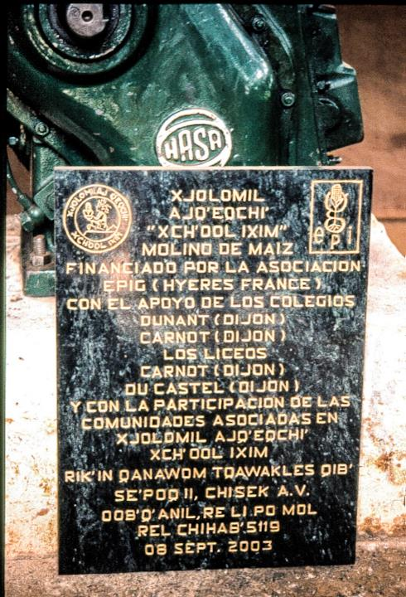

Slide 29
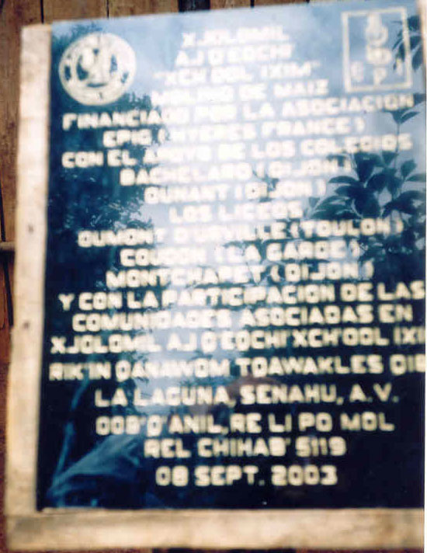

Slide 30
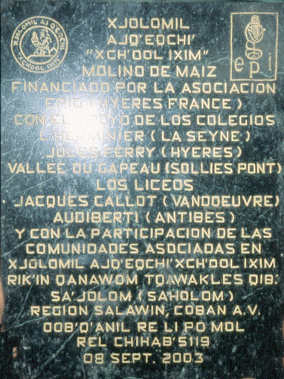

Slide 31
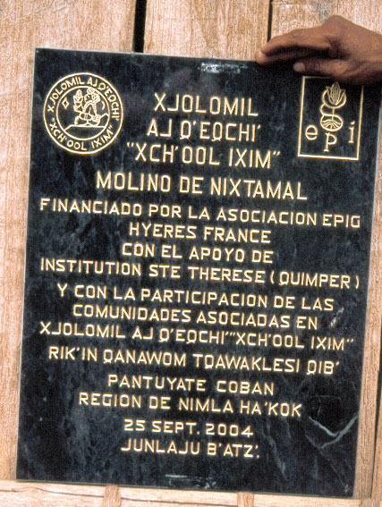

Slide 32
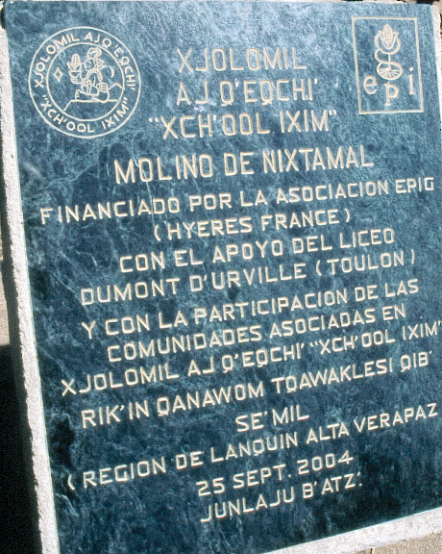

Slide 33
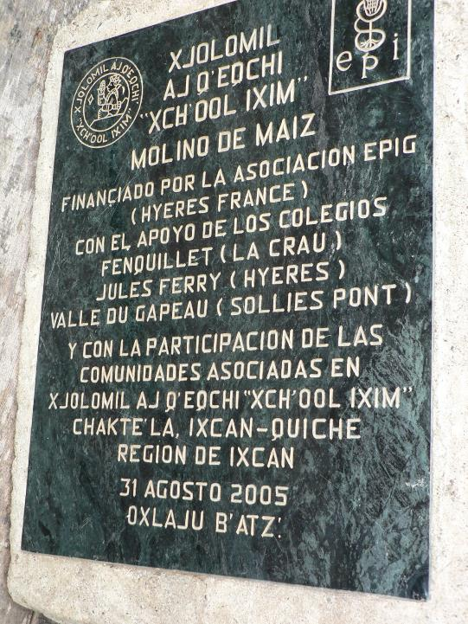

Slide 34
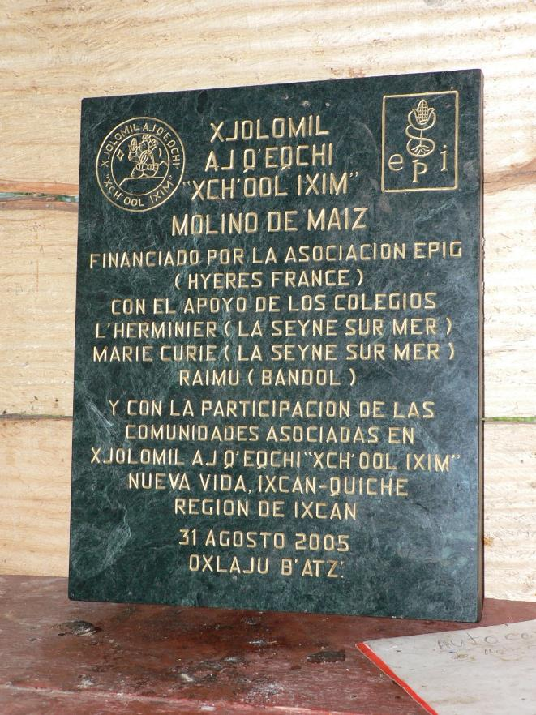

Slide 35
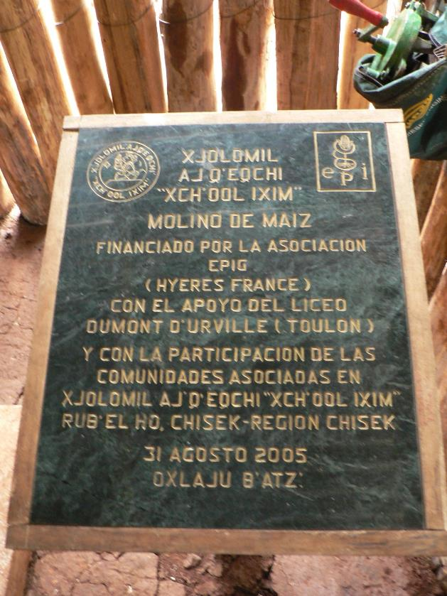

Slide 36
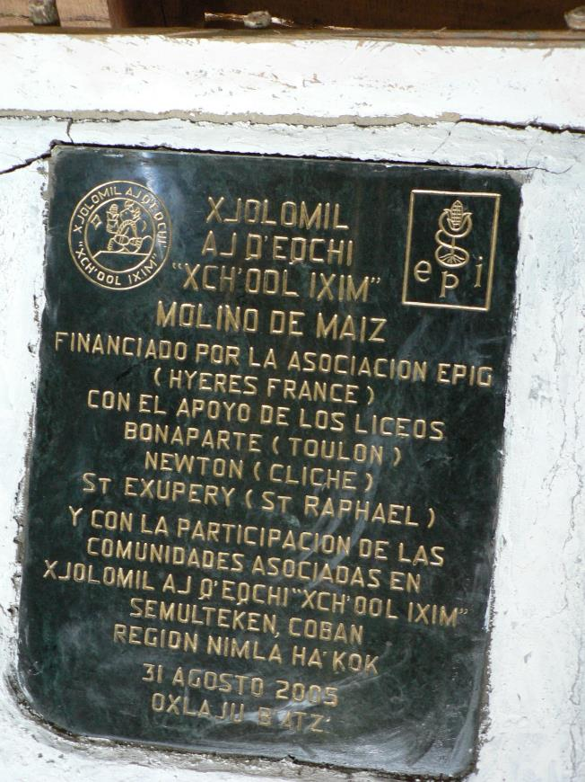

Slide 37
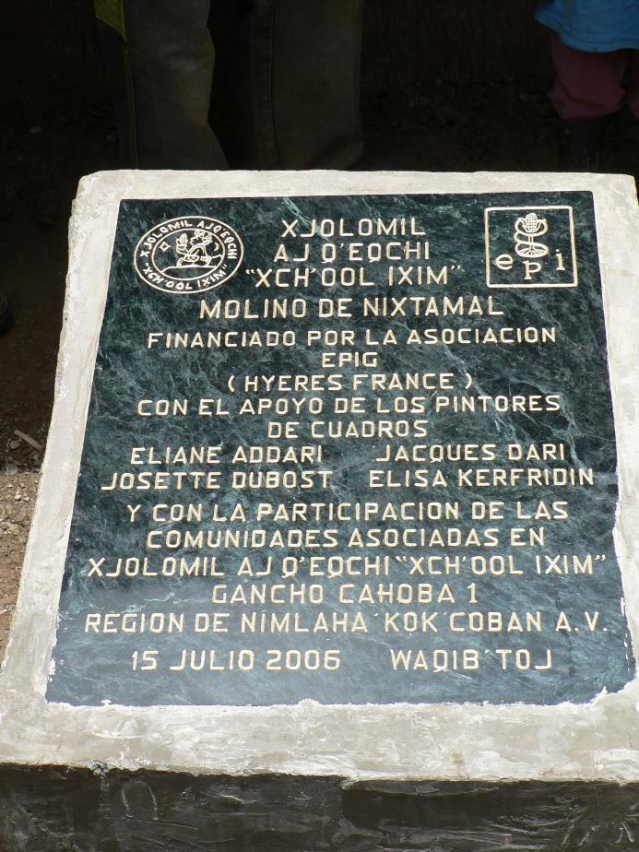

Slide 38
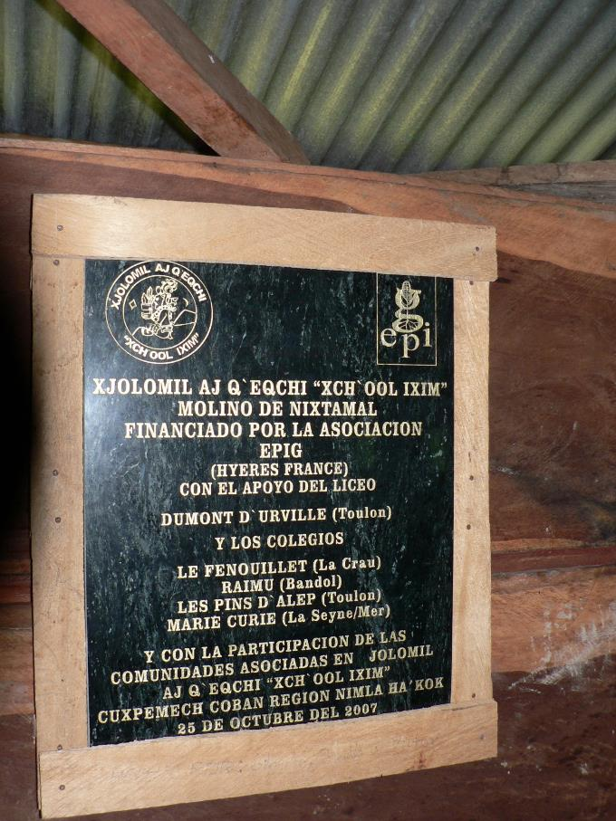

Slide 39
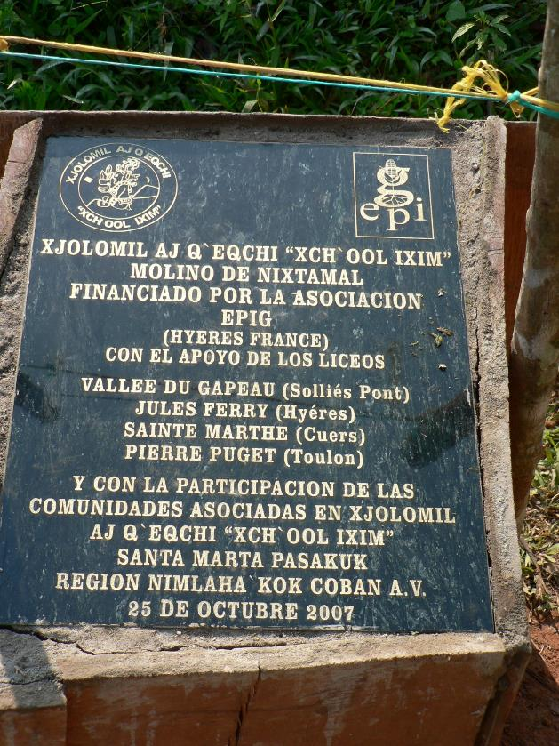

Slide 40
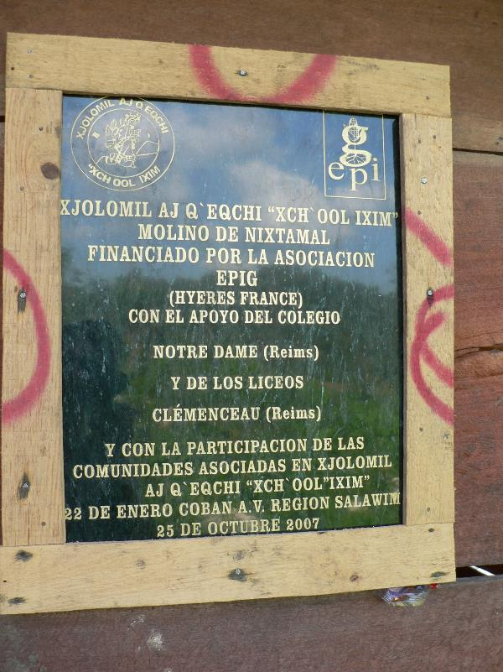

Slide 41
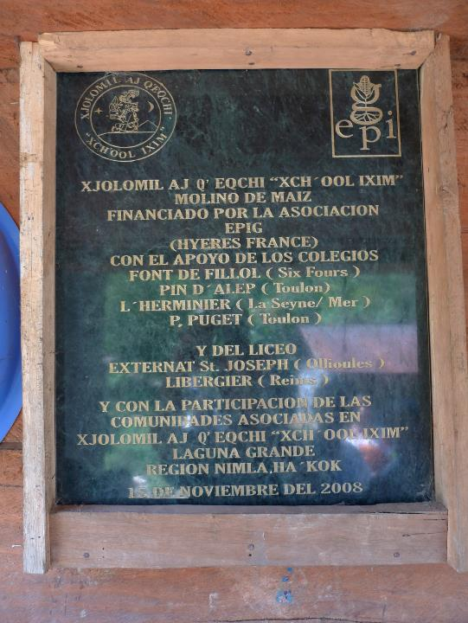

Slide 42
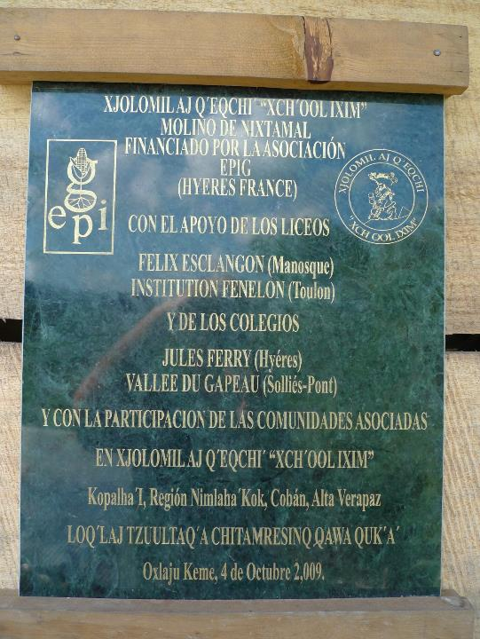

Slide 43
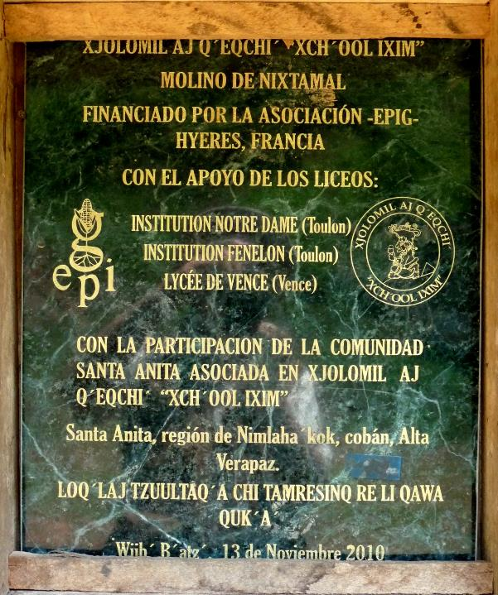

Slide 44
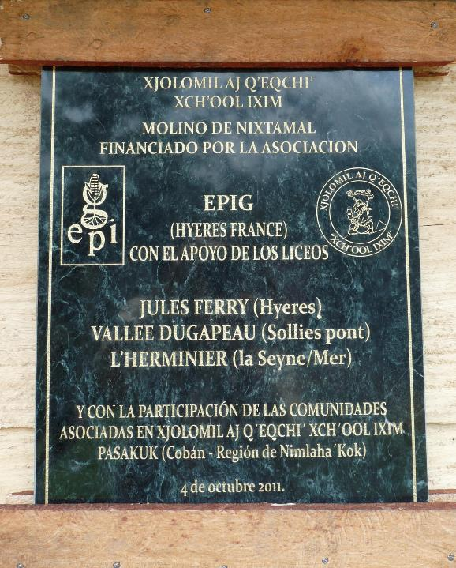

Slide 45
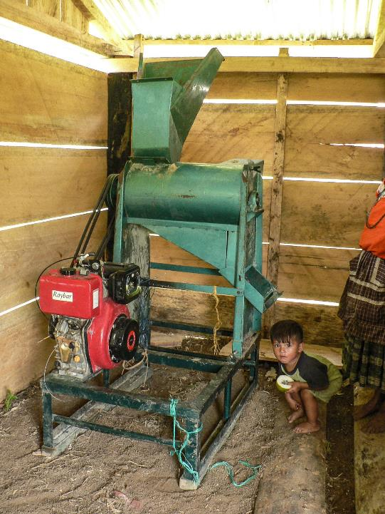
Égraineuses
à
maïs

Slide 46
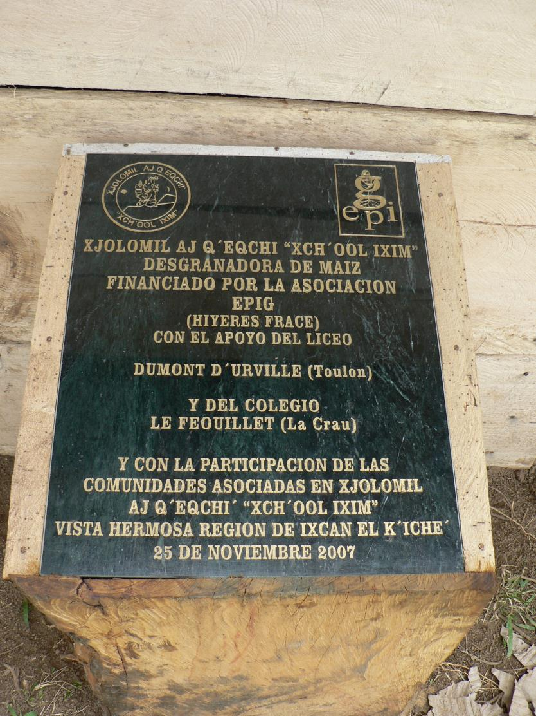

Slide 47
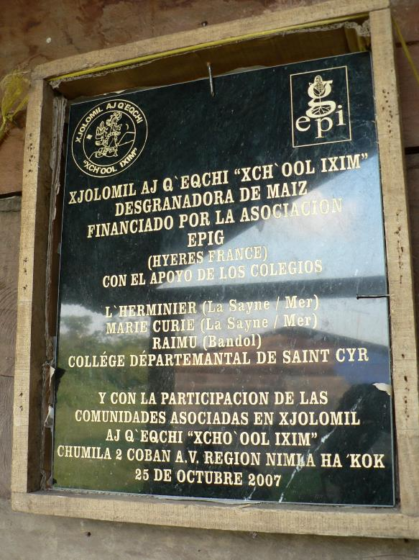

Slide 48
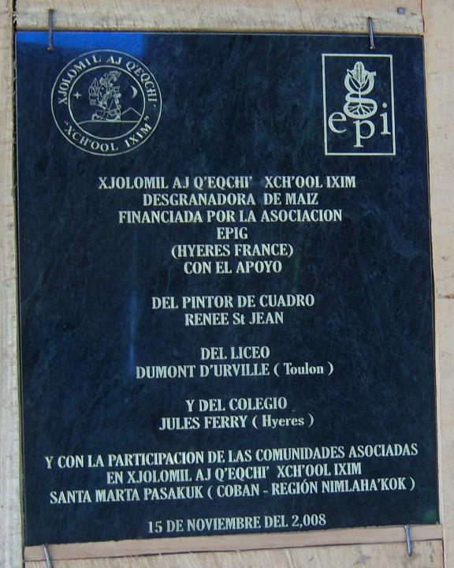

Slide 49
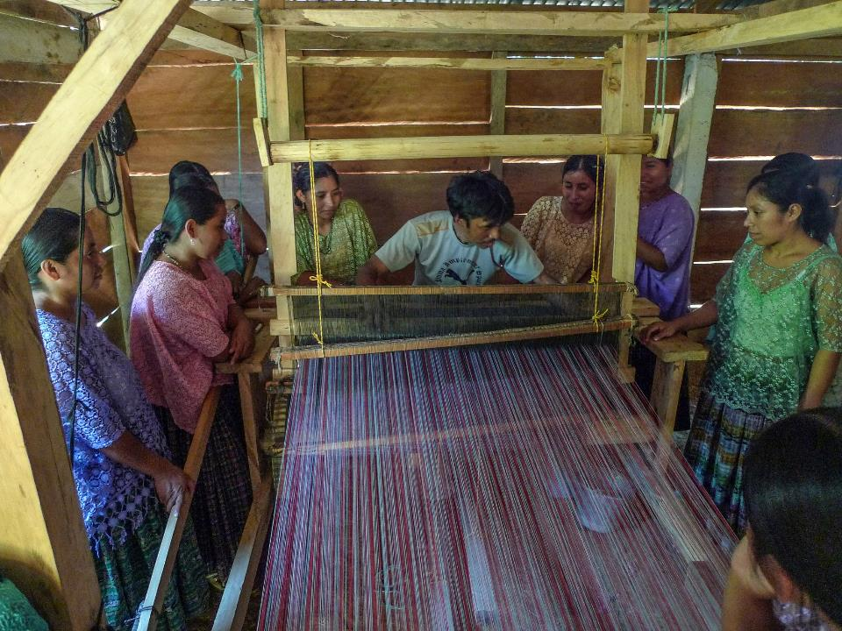
Atelier artisanal

Slide 50
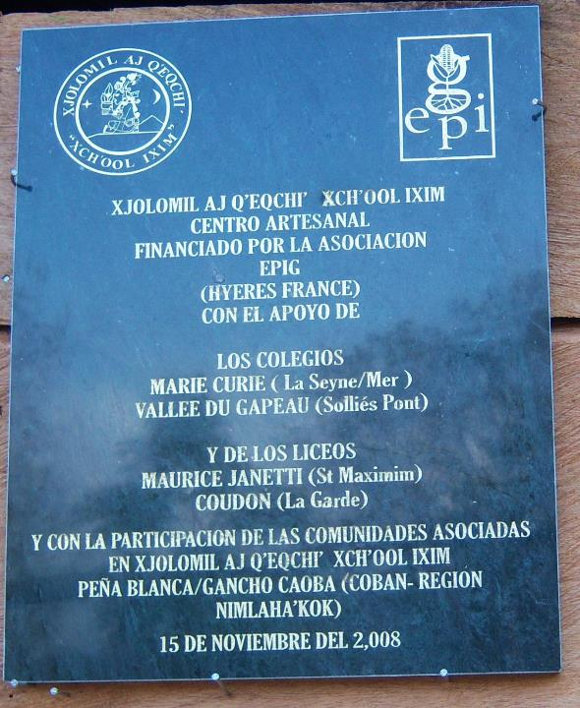

Slide 51
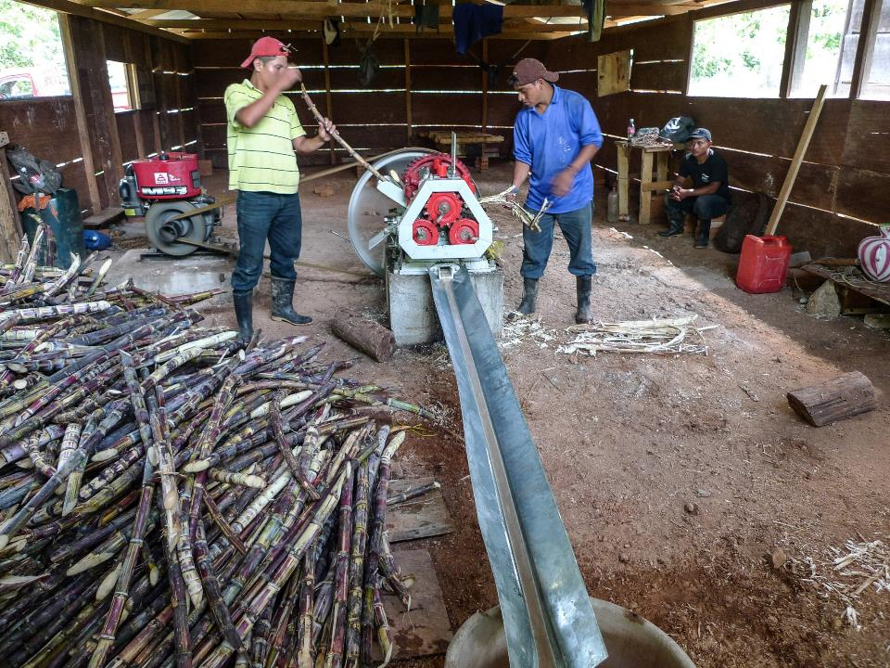
Trapiche

Slide 52
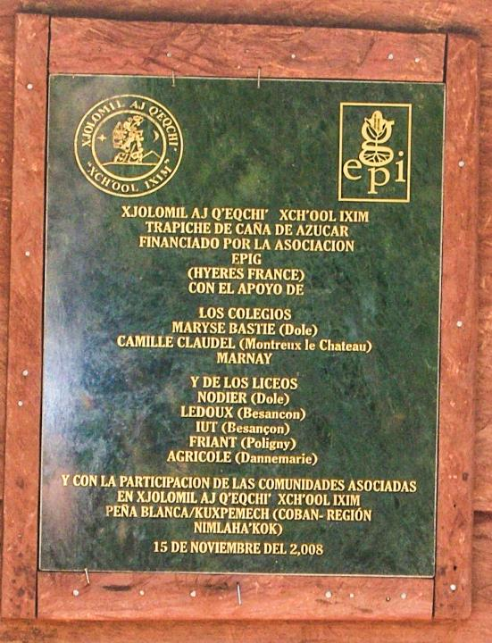

Slide 53
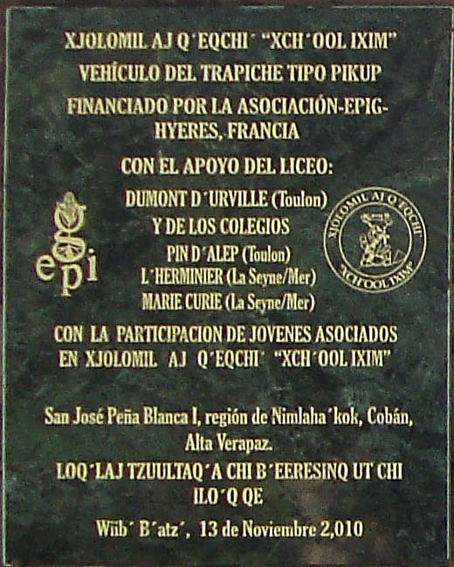
VEHICULE
DU TRAPICHE

Slide 54

Systèmes d’eau

Slide 55


Slide 56

Centro de acopio

Slide 57


Slide 58

I
M
A
C
K

Slide 59


Slide 60


Slide 61


Slide 62


Slide 63


Slide 64


Slide 65


Slide 66


Slide 67


Slide 68


Slide 69


Slide 70


Slide 71


Slide 72


Slide 73


Slide 74


Slide 75
HAUTES TERRES
Huehuetenango

Slide 76

Cinq postes de santé

Slide 77


Slide 78


Slide 79


Slide 80


Slide 81


Slide 82

Cuisine scolaire

Slide 83


Slide 84
Montant total investi
1995-2024
510000 €
dont une notable partie
provient de la vente de cartes
consécutive aux conférences…

Slide 85

conférences
qui eurent lieu aux quatre coins de la France
Lycée N. Ledoux, Besançon

Slide 86

Collège André Cabasse, Roquebrune/Argens

Slide 87

Elles ont fait connaître
EPIG
à travers
des articles de journaux

Slide 88


Slide 89


Slide 90


Slide 91


L’EST REPUBLICAIN
Luxeuil-les-bains
Dole

Slide 92


OUEST-FRANCE * QUIMPER

Slide 93


L’EST REPUBLICAIN
Giromagny

Slide 94

Les motifs des cartes,
furent, dans la plupart des
cas, l’œuvre d’artistes
peintres

Slide 95









Slide 96

FIN

